Slide 1
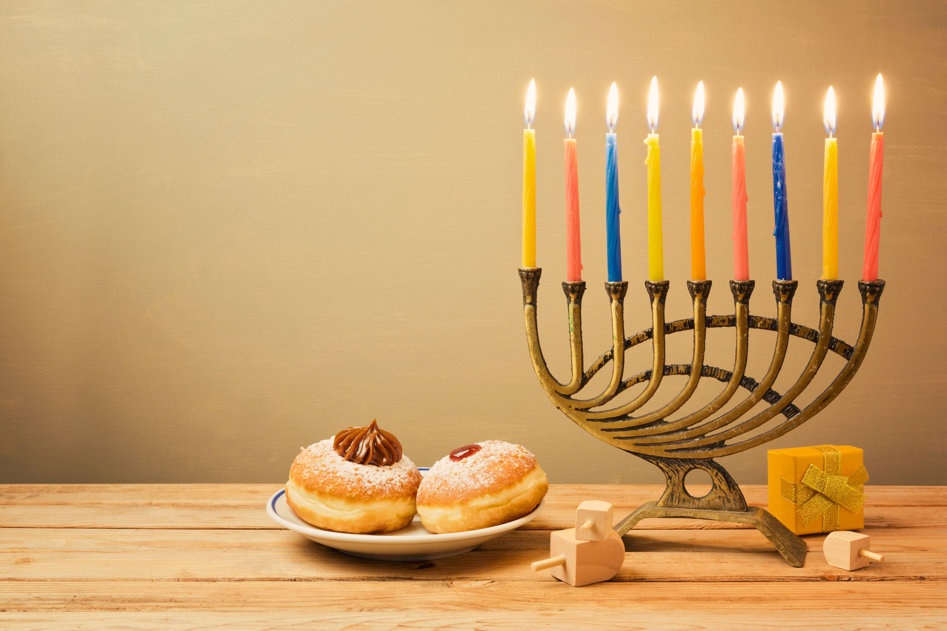
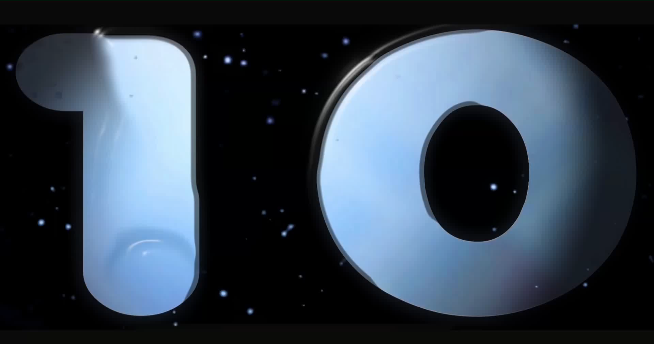
1
שאלון לחנוכה
א. ריבוי סעודות החנוכה הוי כסעודת הרשות?
1 לא!
2 כן!
3 קצת מצוה!

Slide 2
תשובה
3 קצת מצוה!

Slide 3
2
שאלון לחנוכה
א. עד כמה חייב עני להוציא על נרות חנוכה?
1 למכור את בגדו!
2 למכור עצמו לעבד!
3 להתאמץ!

Slide 4
תשובה
1. למכור את בגדו

Slide 5
3
שאלון לחנוכה
א. באיזה צד מניחים את החנוכיה בדלת?
1 ימין!
2 שמאל!
3 אמצע!

Slide 6
תשובה
2. שמאל

Slide 7
4
שאלון לחנוכה
א. היכן מניחים את החנוכיה בביהכ"נ?
1 צפון!
2 מזרח!
3 דרום!

Slide 8
תשובה
3. דרום

Slide 9
5
שאלון לחנוכה
א. אלו שמנים כשרים להדלקה?
1 כל השמנים!
2 רק שמן זית!
3 שמן זתים כבושים!

Slide 10
תשובה
1. כל השמנים!

Slide 11
6
שאלון לחנוכה
א. אם מותר ליהנות מנר חנוכה?
1 לא. בשום פנים ואופן!
2 תמיד מותר!
3 בשביל ללמוד מחלוקת!

Slide 12
תשובה
3. בשביל ללמוד מחלוקת!

Slide 13
7
שאלון לחנוכה
א. בשביל מה משמש השמש?
1 שלא יהנה מהנרות!
2 להדר במצוה!
3 שיוכל ללמוד לאורו!

Slide 14
תשובה
1. שלא יהנה מהנרות!

Slide 15
8
שאלון לחנוכה
א. מה עיקר מצות ההדלקה?
1 להכין הנרות!
2 ההדלקה!
3 שני התשובות נכונות!

Slide 16
תשובה
2. ההדלקה!

Slide 17
9
שאלון לחנוכה
א. כמה ברכות עושים ביום הראשון?
1 1!
2 2!
3 3!

Slide 18
תשובה
3. 3!

Slide 19
10
שאלון לחנוכה
א. מדוע נקרא חנוכה?
1 חנו כ"ה!
2 חנוכת המזבח!
3 כל התשובות נכונות!

Slide 20
תשובה
1. חנו כ"ה!

Slide 21
11
שאלון לחנוכה
א. מה מדליקים קודם בערב שבת?
1 נר חנוכה!
2 נר שבת!
3 אין מדליקין בו נ"ח!

Slide 22
תשובה
1. נר חנוכה!

Slide 23
12
שאלון לחנוכה
א. כשיש לו כסף לדבר אחד, או נר חנוכה
או נר שבת?
1 נר חנוכה!
2 נר שבת!
3 חייבים בשניהם!

Slide 24
תשובה
2. נר שבת!

Slide 25
13
שאלון לחנוכה
א. למה אוכלים סופגניות?
1 כדי להשמין!
2 בשביל החגיגה!
3 זכר נס השמן, ויהודית!

Slide 26
תשובה
3. זכר נס שמן, ויהודית!

Slide 27
14
שאלון לחנוכה
א. כמה נרות מדליקים במשך כל החנוכה?
1 ל"ו!
2 מ"ד!
3 ס"ה!

Slide 28
תשובה
2. מ"ד!

Slide 29
15
שאלון לחנוכה
א. מה המחלוקת ב"ש וב"ה?
1 מה שיעור ההדלקה!
2 פוחת והולך או מוסיף והולך!
3 באיזה שמן להדליק!

Slide 30
תשובה
2. פוחת והולך
או מוסיף והולך!

Slide 31
16
שאלון לחנוכה
א. מדוע חוגגים את חג החנוכה שמונה ימים?
1 ע"ש 8 ימי המרד!
2 כד השמן שהספיק ליום אחד דלק 8 ימים!
3 8 ניצחונות!

Slide 32
תשובה
2. כד השמן שהספיק ליום אחד דלק 8 ימים!

Slide 33
17
שאלון לחנוכה
א. מדוע מחלקים דמי חנוכה לילדים?
1 שיתחנכו לתת צדקה!
2 להגדיל את השמחה!
3 סגולה לעשירות!

Slide 34
תשובה
1. שיתחנכו לתת צדקה!

Slide 35
השמנים הובאו ממקום שנקרא תקוע, בנחלתו של שבט אשר, שם גדלו עצי זית
18
שאלון לחנוכה
א. מהיכן הביאו השמן למנורה?
1 ממוצה!
2 מודיעין!
3 מתקוע!

Slide 36
תשובה
3. מתקוע!

Slide 37
19
שאלון לחנוכה
א. מדוע נלחמו החשמונאים ביוונים?
1 לסלק את השלטון היוני!
2 שיוכלו לשמור תורה ומצוות!
3 שגבו מהם מיסים יקרים!

Slide 38
תשובה
2. שיוכלו לשמור תורה ומצוות!

Slide 39
והזוכה?????

